Slide 1
La Fabbrica del Cioccolato
Leonardo Boni

Slide 2
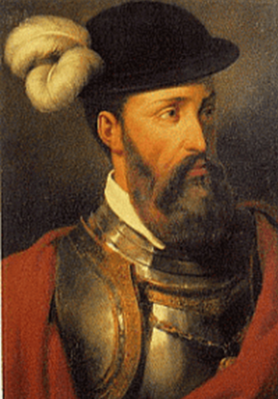
La Storia
Nel mondo esistono molte fabbriche di cioccolata tra tutte le più famose sono la Ferrero e la Perugina a Perugia.
Qui viene prodotta la cioccolata seguendo vari procedimenti prima di portarla al prodotto finito che oggi noi mangiamo e adoriamo.
La storia della cioccolata è molto antica, risale ai tempi del conquistadores, nonché genocida della popolazione Azteca, Cortès. Dopo la scoperta dell’America di Cristoforo Colombo(1492), i navigatori famosi diventati conquistatori invasero l’America scacciando e uccidendo i Maya gli Aztechi e gli Inca (popolazioni che per prime abitavano l’America).

Slide 3
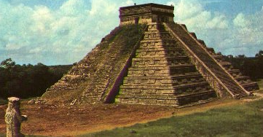
Essendo divenuti padroni del nuovo mondo cominciarono ad esportare mais, patate, pomodori e cabosse (da dove si ottiene la cioccolata), tutte specialità Americane.
Inizialmente non lo usavano come cibo ma nei secoli hanno saputo specializzarsi fino ad aprire grandi fabbriche. La storia della Perugina nasce a Perugia (famosa città italiana dell’Umbria) con la famiglia Buitoni che gestendo una piccola azienda famigliare sono arrivati all’attuale fabbrica di cioccolato che il mondo intero ci invidia.

Slide 4
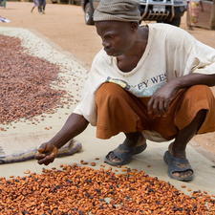
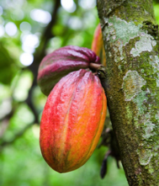
La fermentazione
La fermentazione è il processo alla base di tutta la lavorazione del cioccolato ma non avviene solo con esso, serve anche per fare la pasta, la pizza, il pane.più scientificamente la fermentazioneè quella reazione chimica attraverso la qualedai carboidrati si ricava energia utilizzabile dalle cellule. Nel nostro organismo c’è un rendimento energetico di 34 molecole di ATP mentre durante la fermentazione c’è un rendimento di sole 2 molecole di ATP.
Seme di cabossa e
Tostatura dopo la
Fermentazione.

Slide 5
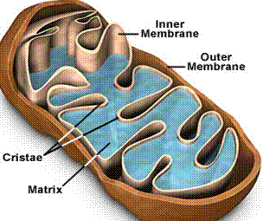
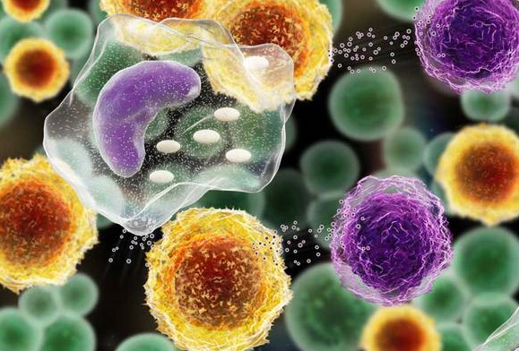
Le cabosse (seme della cioccolata) vengono aperte con il macete e la polpa con i semi vengono messi a fermentare al sole per circa una settimana. I particolari enzimi (detti catalizzatori che velocizzano le reazioni chimiche), che reagiscono sono capaci di demolire gli zuccheri trasformandoli in alcol e liberando diossido di carbonio (anidride carbonica). Solo grazie a questo trattamento naturale il sapore amaro del cacao si addolcisce.
Enzima catalizzatore, velocizza le reazioni chimiche.

Slide 6
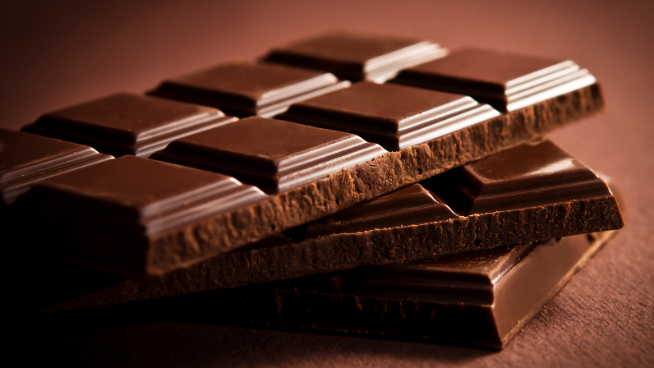
Le fasi del cioccolato
Le fasi con cui otteniamo il vero cioccolato sono:
Tostatura: fermando la fermentazione i semi vengono seccati al sole per settimane. Poi per ottenere l’aroma del cacao i semi vengono tostati a 145°.
Miscelazione: i semi tostati vengono frantumati e tostati da qui troviamo la pasta fluida detta PASTA CACAO
Raffinazione: la pasta cacao vengono tolti i granuli e viene raffinata. Otteniamo così il burro di cacao.
Le fasi con cui otteniamo il vero cioccolato sono:
Tostatura: fermando la fermentazione i semi vengono seccati al sole per settimane. Poi per ottenere l’aroma del cacao i semi vengono tostati a 145°.
Miscelazione: i semi tostati vengono frantumati e tostati da qui troviamo la pasta fluida detta PASTA CACAO
Raffinazione: la pasta cacao vengono tolti i granuli e viene raffinata. Otteniamo così il burro di cacao.

Slide 7
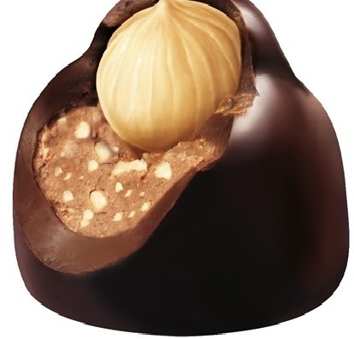
4. Concaggio: mescolo pasta di cacao e burro di cacao con lo zucchero ottenendo il cioccolato puro:quello fondente. Per quello al latte dovrò aggiungere il latte in polvere e fondere a 40°.
5. Temperaggio:il cioccolato ormai vellutato e delicato viene fatto cristallizzare portandolo a circa 29°. Ora posso aggiungere altri ingredienti.
6. Modellamento: Il cioccolato quasi totalmente liquido viene colato negli stampi ed ecco che nascono le varie fantasie della Perugina : Bacio, Nero, Tablo, Nudi.

Slide 8
OGGI GLI SQUISITI BACI
I baci perugina sono il più famoso tipo di cioccolata in Umbria. Nascono da materiale di scarto per caso mescolato nel 1921. inizialmente per la sua forma veniva chiamato “cazzotto” per la sua forma a pugno mentre oggi contiene dei messaggi d’amore tradotti in tre lingue.

